Slide 1

ỨNG DỤNG PHÁT HIỆN BỆNH SỬ DỤNG MACHINE LEARING VÀ DEEP LEARNING
NHÓM 31
THÀNH VIÊN:
BÙI MẬU VĂN Đỗ đàm quân
November 29, 2024

Slide 2

1. Giới thiệu bài toán
1.1 Đặt vấn đề
1.2 Giới thiệu sản phẩm
1.3 Đối tượng sử dụng
1.4 Lợi ích và giá trị sản phẩm

Slide 3

1.1 Đặt vấn đề
Mô tả vấn đề:
Bệnh tiểu đường, bệnh tim và viêm phổi là ba trong số các bệnh lý phổ biến và nguy hiểm nhất trên toàn cầu, đe dọa sức khỏe của hàng triệu người mỗi năm.
Những bệnh lý này không chỉ ảnh hưởng nghiêm trọng đến chất lượng sống mà còn gây áp lực lớn lên hệ thống y tế và xã hội.

Slide 4

1.1 Đặt vấn đề
Tầm quan trọng của việc phát hiện sớm:
Việc phát hiện sớm là yếu tố quan trọng nhất giúp giảm thiểu rủi ro của bệnh và mang lại hiệu quả điều trị cao hơn.
Tuy nhiên, chi phí khám bệnh, thiếu bác sĩ chuyên khoa, và thiếu các công cụ chẩn đoán hiện đại khiến nhiều người không thể tiếp cận dịch vụ y tế kịp thời.

Slide 5

1.1 Đặt vấn đề
Những hạn chế hiện tại:
Hệ thống y tế còn thiếu khả năng dự đoán sớm, không thể đáp ứng hết nhu cầu kiểm tra sức khỏe của cộng đồng, đặc biệt ở các khu vực thiếu thốn.
Người dân vẫn phải tự theo dõi các chỉ số sức khỏe cơ bản mà không có công cụ chính xác và dễ sử dụng.

Slide 6
1.2 Giới thiệu sản phẩm
Tên sản phẩm:
ỨNG DỤNG PHÁT HIỆN BỆNH SỬ DỤNG MACHINE LEARING VÀ DEEP LEARNING
Mô tả sản phẩm:
Đây là 1 ứng dụng công nghệ Machine Learning và DeepLearning để dự đoán và cảnh báo nguy cơ mắc các bệnh như tiểu đường, viêm phổi và bệnh tim
Sản phẩm được thiết kế để dễ sử dụng, cung cấp các dự đoán chính xác dựa trên thông tin đầu vào của người dùng, chắng hạn như các chỉ số sức khỏe cơ bản (đường huyêt, huyết áp, BMI, X-quang ngực) và các yếu tố nguy cơ liên quan

Slide 7

1.3 Đối tượng sử dụng
Người dùng cá nhân: Những người đang có vấn đề sức khỏe hoặc có nguy cơ cao mắc các bệnh tiểu đường, tim mạch và viêm phổi.
Nhà cung cấp dịch vụ y tế: Các phòng khám, bệnh viện và các tổ chức y tế có thể sử dụng ứng dụng để hỗ trợ chẩn đoán và theo dõi bệnh nhân.
Các tổ chức nghiên cứu và giáo dục sức khỏe: Các tổ chức nghiên cứu có thể sử dụng ứng dụng để thu thập và phân tích dữ liệu về bệnh tật.

Slide 8
1.4 Lợi ích và giá trị sản phẩm
Giảm thiểu nguy cơ bệnh tật
Ứng dụng giúp phát hiện sớm nguy cơ mắc các bệnh nghiêm trọng như tiểu đường, viêm phổi, và bệnh tim, từ đó giúp người dùng có thể can thiệp kịp thời.
Tiết kiệm chi phí và thời gian
Việc dự đoán và kiểm tra các bệnh lý mà không cần phải đến bệnh viện giúp tiết kiệm thời gian và chi phí cho người dùng, đồng thời giảm bớt áp lực cho hệ thống y tế.
Cải thiện sức khỏe cộng đồng
Sản phẩm không chỉ giúp người dùng cá nhân mà còn có tác động tích cực đến cộng đồng, giảm bớt gánh nặng cho các bệnh viện và hệ thống chăm sóc sức khỏe.

Slide 9


Kết luận
Giải pháp ứng dụng Machine Learning và Deep Learning này không chỉ hỗ trợ dự đoán nguy cơ bệnh mà còn mang lại giá trị thực tế lớn trong việc nâng cao nhận thức sức khỏe và hỗ trợ chẩn đoán y tế. Với giao diện đơn giản, quy trình tự động hóa, và khả năng cung cấp lời khuyên cá nhân hóa, ứng dụng hướng tới việc trở thành một công cụ đáng tin cậy trong quản lý sức khỏe toàn diện.

Slide 10

2. Kỹ thuật và Công nghệ Sử dụng trong Dự Án
Machine Learning
Deep Learning
Giao diện người dùng
Công nghệ hỗ trợ
Quy trình dự đoán
Công nghệ triển khai

Slide 11

Machine Learning
Ứng dụng:
Dự đoán bệnh tiểu đường và bệnh tim.
Phân tích các chỉ số sức khỏe định lượng như đường huyết, BMI, huyết áp, cholesterol.
Thuật toán sử dụng:
Random Forest: Mô hình tập trung vào việc dự đoán chính xác qua tổ hợp nhiều cây quyết định, được sử dụng để phân loại nguy cơ bệnh tim.
Gradient Boosting: Một kỹ thuật nâng cao hiệu suất mô hình bằng cách xây dựng các mô hình tuần tự, được dùng trong một số thử nghiệm tối ưu hóa dự đoán bệnh tiểu đường.
Tiền xử lý dữ liệu:
Chuẩn hóa dữ liệu bằng StandardScaler để đảm bảo dữ liệu đầu vào có phân phối đồng nhất.
Xử lý các đặc trưng như BMI, Glucose thành các nhóm phân loại (Underweight, Normal, Overweight) để cải thiện độ chính xác.

Slide 12

Deep Learning
Ứng dụng:
Phát hiện viêm phổi qua phân tích ảnh X-quang ngực.
Mô hình sử dụng:
Convolutional Neural Network (CNN):
Mô hình mạng nơ-ron tích chập với kiến trúc VGG16 được sử dụng để trích xuất đặc trưng từ hình ảnh X-quang.
Tích hợp Transfer Learning để tận dụng kiến thức đã học từ các mô hình được huấn luyện trước.
Tiền xử lý ảnh:
Resizing: Thay đổi kích thước ảnh X-quang về kích thước chuẩn (224x224).
Chuẩn hóa ảnh bằng hàm preprocess_input từ Keras để đồng nhất dữ liệu đầu vào.
Công nghệ triển khai:
TensorFlow/Keras: Sử dụng để xây dựng và triển khai mô hình CNN, với khả năng huấn luyện và suy luận nhanh.

Slide 13

Giao diện người dùng
Framework:
Streamlit: Một công cụ mã nguồn mở giúp tạo giao diện người dùng đơn giản và trực quan, phù hợp cho các ứng dụng dựa trên Machine Learning.
Tính năng nổi bật:
Dynamic Sidebar Menu: Menu được tạo bằng thư viện streamlit-option-menu, cho phép người dùng chọn giữa các trang như Home, Prediction, và Advice.
File Uploader: Cho phép tải lên hình ảnh X-quang trực tiếp từ giao diện.

Slide 14

Công nghệ hỗ trợ
Ngôn ngữ lập trình:
Python: Ngôn ngữ chính được sử dụng để xây dựng toàn bộ ứng dụng, với các thư viện hỗ trợ mạnh mẽ.
Thư viện chính:
Pandas: Quản lý và xử lý dữ liệu dạng bảng.
NumPy: Thao tác dữ liệu số và xử lý ma trận.
Matplotlib/Plotly: Minh họa dữ liệu và kết quả dự đoán bằng biểu đồ.
Pickle: Lưu trữ và tải lại các mô hình Machine Learning đã được huấn luyện.
Pillow: Xử lý và đọc hình ảnh X-quang.
Hỗ trợ phát âm kết quả:
pyttsx3: Thư viện tạo giọng nói để phát âm kết quả dự đoán, giúp ứng dụng thân thiện hơn với người dùng.

Slide 15
Quy trình dự đoán
Dự đoán bệnh tiểu đường:
Thu thập dữ liệu đầu vào từ người dùng: Glucose, BMI, huyết áp, số lần mang thai, v.v.
Tiền xử lý và chuẩn hóa dữ liệu.
Sử dụng mô hình Machine Learning (Gradient Boosting) để đưa ra dự đoán.
Dự đoán bệnh tim:
Nhận dữ liệu đầu vào: độ tuổi, cholesterol, ECG, nhịp tim tối đa, v.v.
Tiền xử lý và đưa vào mô hình Machine Learning.
Hiển thị kết quả dự đoán về nguy cơ bệnh tim.
Phát hiện viêm phổi:
Tải lên hình ảnh X-quang ngực.
Xử lý ảnh, trích xuất đặc trưng bằng mô hình CNN (VGG16).
Phân loại ảnh để đưa ra kết quả: "Normal" hoặc "Affected by Pneumonia".

Slide 16
Công nghệ triển khai
Streamlit: Triển khai ứng dụng trực tuyến, cho phép người dùng truy cập dễ dàng qua trình duyệt mà không cần cài đặt phần mềm.

Slide 17


3. Quá trình training
3.1 Model Diabetes
3.2 Model chest xray
3.3 Model Heart

Slide 18
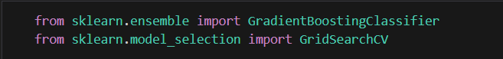
3.1 Model Diabetes
Khai báo các thư viện cần dùng:

Slide 19
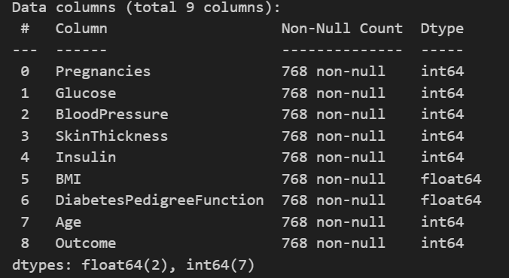
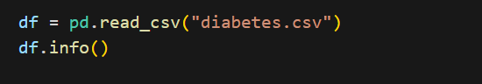
3.1 Model Diabetes
Đọc dữ liệu từ tệp csv
Thông tin dữ liệu trong dataframe df

Slide 20
3.1 Model Diabetes
Thực hiện chia tệp train và test

Slide 21
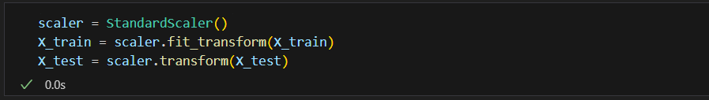
3.1 Model Diabetes
Chuẩn hóa dữ liệu

Slide 22
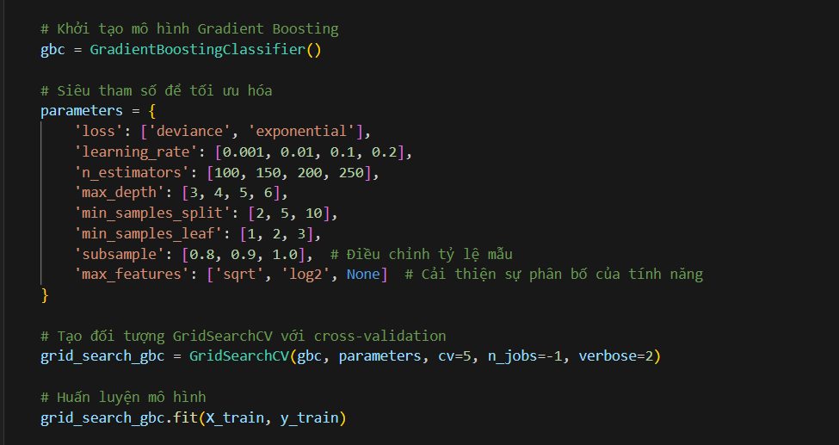
3.1 Model Diabetes
Thực hiện training model:

Slide 23
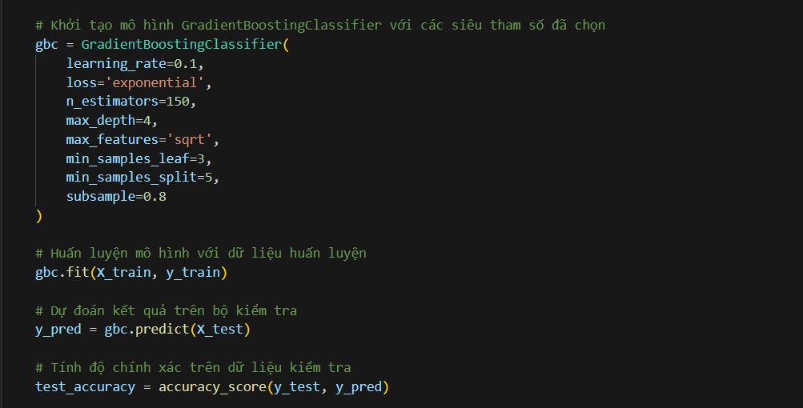
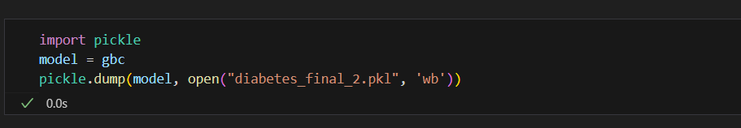
3.1 Model Diabetes
Lưu model

Slide 24
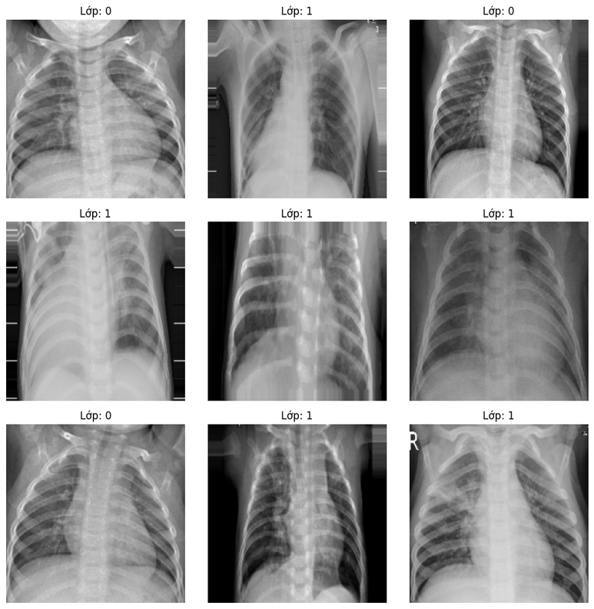
3.2. Model chest xray
Tập dữ liệu:
Gồm 2 loại hình ảnh:
+ bị viêm phổi
+ bình thường
Có 5216 hình ảnh cho tập train, 624 hình ảnh cho tập test

Slide 25
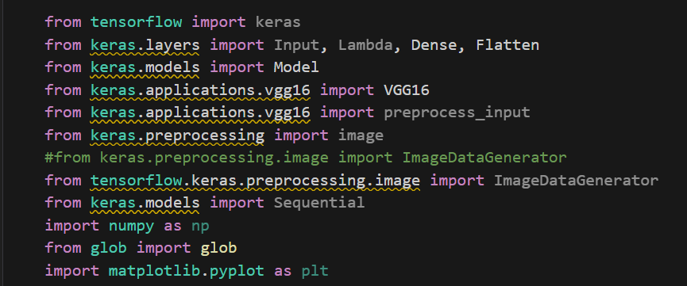
3.2. Model chest xray
Khai báo các thư viện cần dùng:

Slide 26
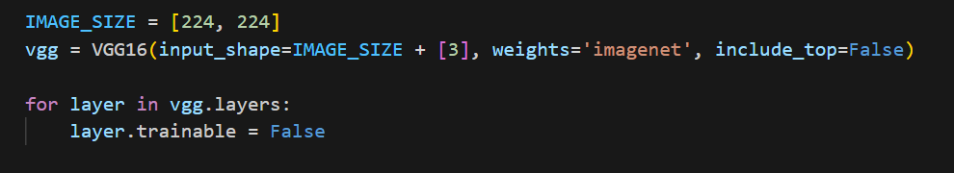
3.2. Model chest xray
Khởi tạo một mô hình VGG16 từ thư viện Keras với:
input_shape: Định dạng kích thước (224, 224, 3).
weights='imagenet': Tải trọng số đã huấn luyện trên ImageNet.
include_top=False: Loại bỏ các lớp fully connected ở phần cuối của VGG16 (chỉ giữ lại phần convolutional layers để trích xuất đặc trưng).

Slide 27
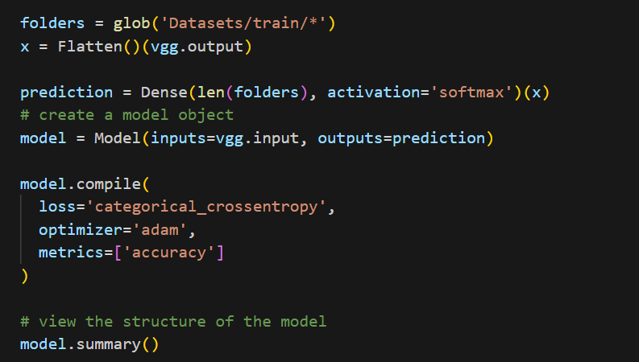
3.2. Model chest xray
Tạo và biên dịch model:

Slide 28
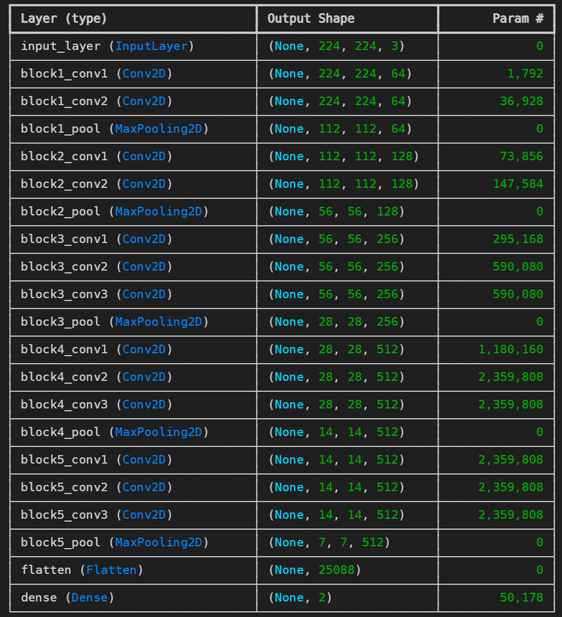
3.2. Model chest xray
Cấu trúc của model:
Input Layer: Nhận ảnh 224x224x3.
Các Block (1 đến 5): Các lớp Conv2D và MaxPooling2D để trích xuất đặc trưng, giảm dần kích thước (224x224 -> 7x7).
Flatten: Làm phẳng dữ liệu đầu ra.
Dense Layer: là lớp fully connected thực hiện việc phân loại.

Slide 29
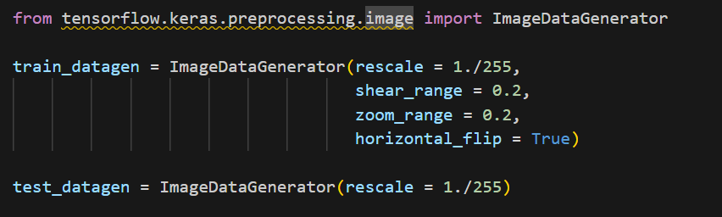
3.2. Model chest xray
Tạo các đối tượng xử lý dữ liệu:
rescale=1./255: Chuẩn hóa giá trị pixel của ảnh về khoảng [0, 1] (ban đầu trong khoảng [0, 255]).

Slide 30
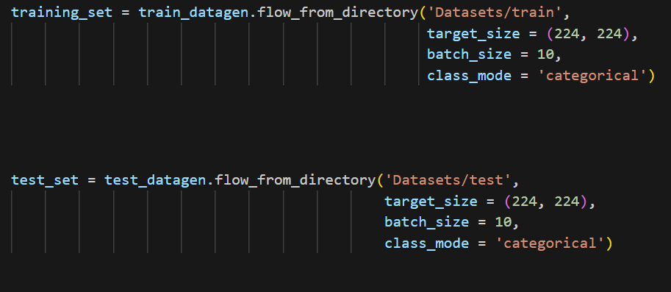
3.2. Model chest xray
Tạo các tập dữ liệu train và test:

Slide 31
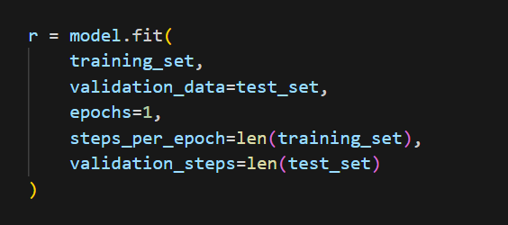
3.2. Model chest xray
Huấn luyện mô hình:

Slide 32
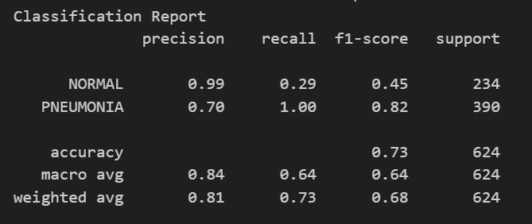
3.2. Model chest xray
Kết quả mô hình được huấn luyện:

Slide 33
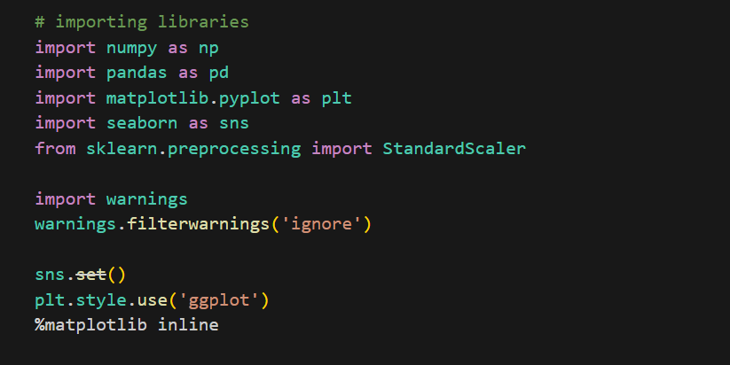
3.3 Model Heart
Khai báo các thư viện

Slide 34
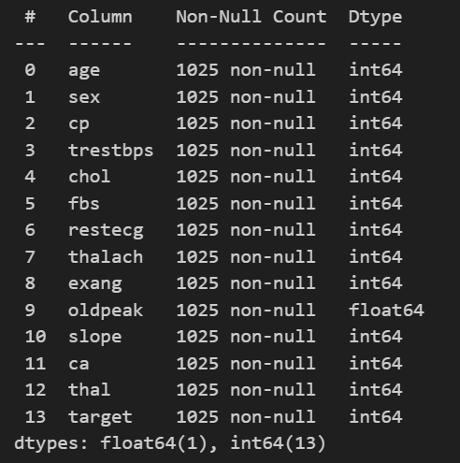
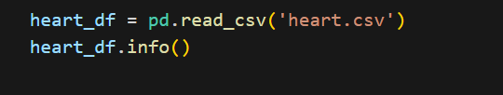
3.3 Model Heart
Đọc dữ liệu từ file csv
Thông tin dữ liệu trong dataframe

Slide 35
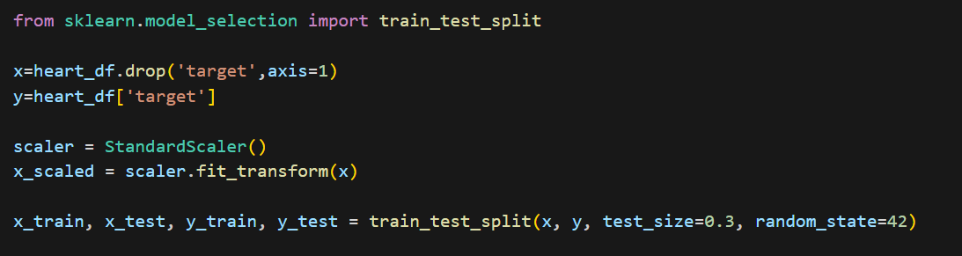
3.3 Model Heart
x : dataframe chứa các features
y: dataframe chứa nhãn target

Slide 36
3.3 Model Heart
Thực hiện training bằng thuật toán RandomForest

Slide 37
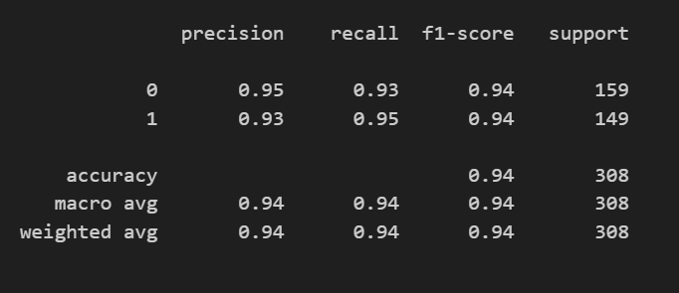
3.3 Model Heart
Kết quả huấn luyện

Slide 38
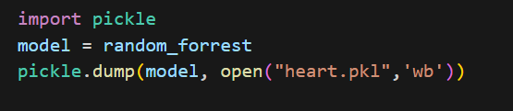
3.3 Model Heart
Lưu model đã training vào file .pkl

Slide 39
4. Xây dựng giao diện

Slide 40
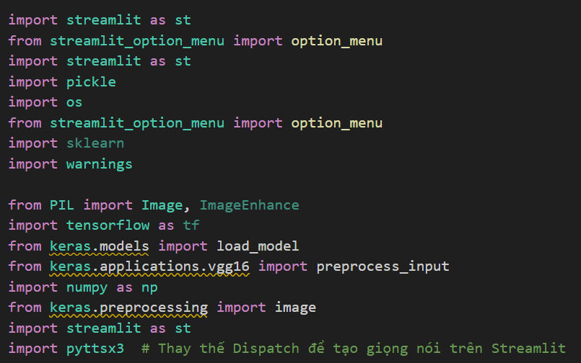
4. Xây dựng giao diện
Khai báo các thư viện cần dùng:
streamlit: Framework để tạo ứng dụng web nhanh chóng.
streamlit_option_menu: Thư viện hỗ trợ tạo menu tương tác.
pickle: Để tải và sử dụng các mô hình đã được huấn luyện.
os: Thao tác với hệ thống file.
PIL và ImageEnhance: Xử lý ảnh.
tensorflow, keras: Sử dụng mô hình deep learning dựa trên keras.
numpy: Xử lý dữ liệu ảnh và ma trận.
pyttsx3: Tạo giọng nói từ văn bản.

Slide 41
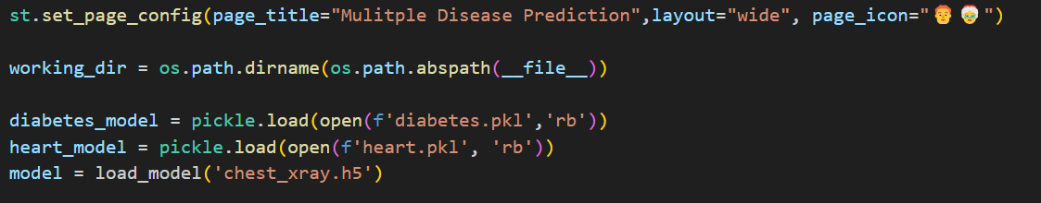
4. Xây dựng giao diện
Cấu hình và tải model đã được huấn luyện:

Slide 42
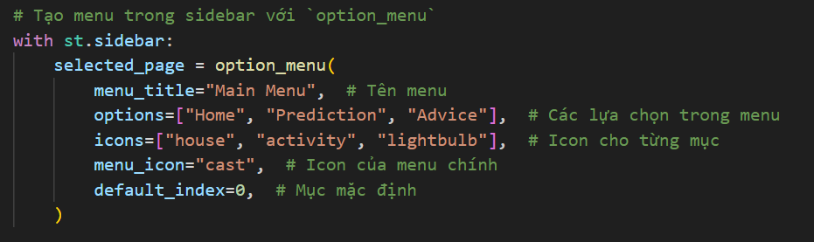
4. Xây dựng giao diện
Tạo thanh menu với 3 mục: Home, Prediction, Advice

Slide 43
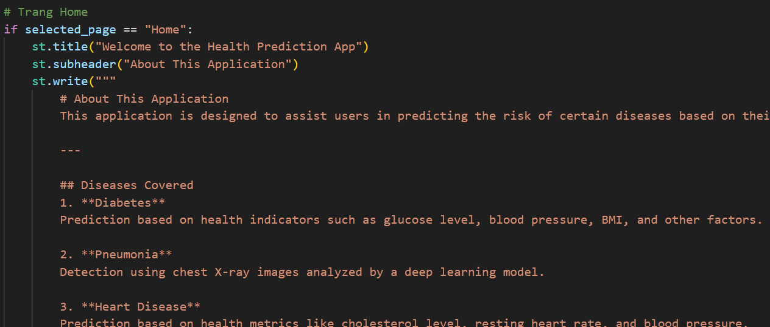
4. Xây dựng giao diện
Trang Home
Hiển thị thông tin về ứng dụng:
Mô tả các bệnh được dự đoán (tiểu đường, viêm phổi, bệnh tim).
Hướng dẫn cách sử dụng.

Slide 44
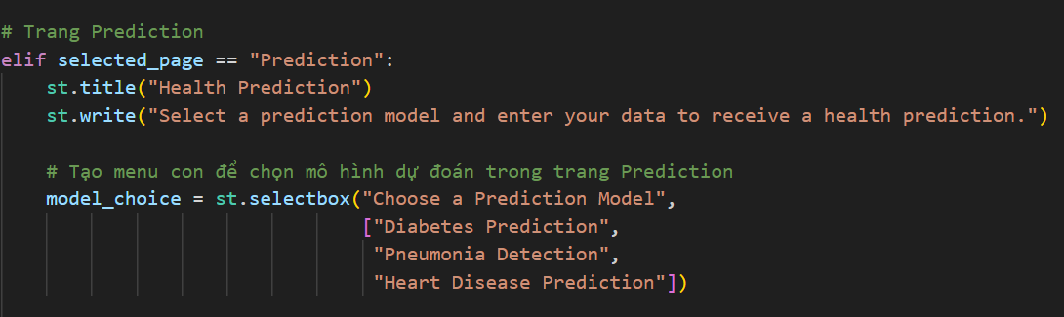
4. Xây dựng giao diện
Trang Prediction
Tạo menu có 3 lựa chọn:
Diabetes Prediction
Pneumonia Detection
Heart Disease Prediction

Slide 45
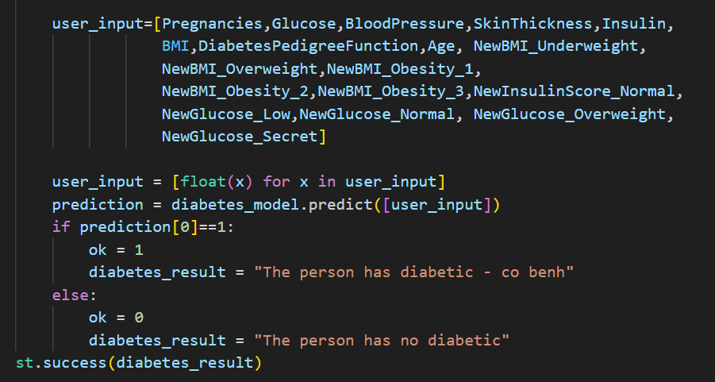
4. Xây dựng giao diện
Trang Prediction
Dự đoán bệnh tiểu đường
Nhận thông tin sức khỏe từ người dùng (số lần mang thai, mức glucose, BMI...).
Chuẩn hóa dữ liệu và đưa vào mô hình tiểu đường.
Hiển thị kết quả dự đoán.

Slide 46
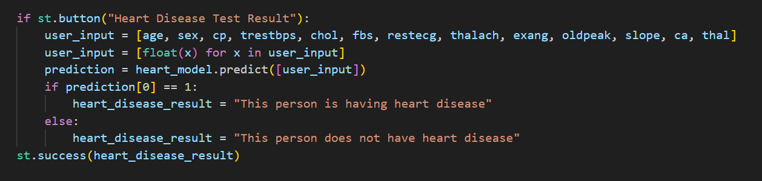
4. Xây dựng giao diện
Trang Prediction
Dự đoán bệnh tim
Quy trình tương tự dự đoán tiểu đường: thu thập thông tin sức khỏe, chuẩn hóa và đưa vào mô hình.

Slide 47
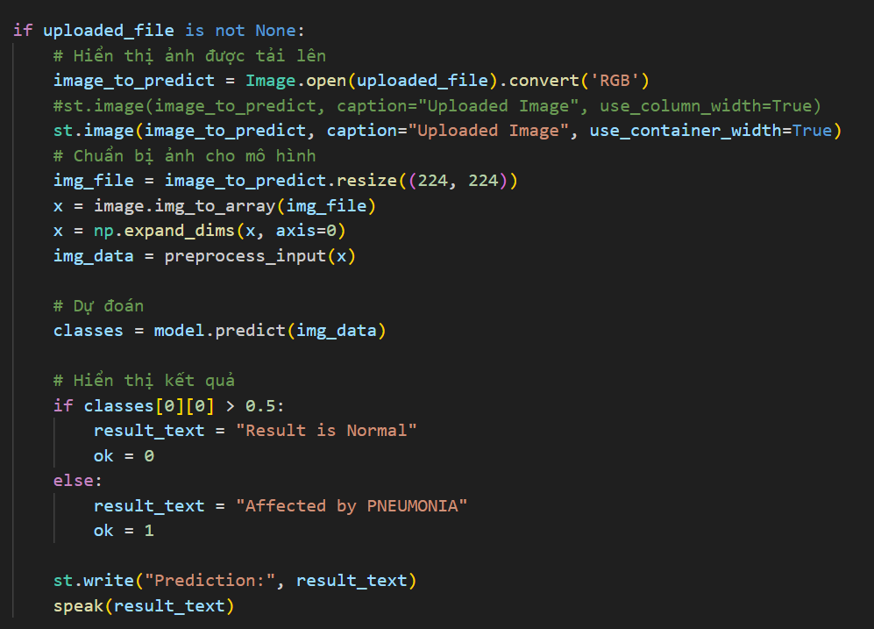
4. Xây dựng giao diện
Trang Prediction
Dự đoán bệnh viêm phổi
Tải ảnh: Người dùng upload ảnh X-quang ngực.
Xử lý ảnh: Resize, chuẩn hóa bằng preprocess_input.
Dự đoán: Đưa ảnh vào mô hình chest_xray.h5 và hiển thị kết quả.

Slide 48
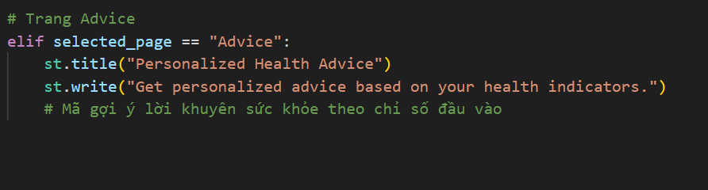
4. Xây dựng giao diện
Trang Advice

Slide 49
5. Demo sản phẩm

Slide 50
THANK YOU

